Slide 1
MANAJEMEN OPTIMASI STOCK PIZZA KING
Pizza king merupakan suatu perusahaan F&B yang menjual berbagai pizza dengan kualitas premium, perusahaan pizza king sendiri baru berdiri atau baru berjalan sekitar satu bulan, pizza king sendiri memiliki berbagai permasalan dengan stock barang inventory mereka. Dari pihak owner, mereka merasa bahwa inventory mereka sangat berantakan sehingga sering terjadinya kekosongan barang dan juga barang yang busuk

Slide 2
PENTINGYA OPTIMASI STOCK
Optimasi stok merupakan suatu proses penting bagi sebuah perusahaan karena stok yang efisien dan terkelola dengan baik dapat memiliki dampak besar pada kinerja dan profitabilitas perusahaan. Berikut adalah beberapa alasan mengapa optimasi stok sangat penting:
Pemenuhan Permintaan Pelanggan: Dengan memiliki stok yang cukup dan tepat, perusahaan dapat memastikan bahwa permintaan pelanggan dapat dipenuhi secara tepat waktu. Hal ini menghindari kehilangan penjualan karena kekurangan stok atau kehilangan kepercayaan pelanggan karena keterlambatan pengiriman.
Efisiensi Operasional: Dengan mengoptimalkan stok, perusahaan dapat mengurangi waktu yang dihabiskan untuk memantau, mengatur, dan mengelola stok. Hal ini memungkinkan perusahaan untuk fokus pada kegiatan operasional yang lebih produktif.
Mengurangi Biaya Penyimpanan: Menyimpan stok berarti mengeluarkan biaya untuk penyimpanan, termasuk penyewaan gudang, biaya listrik, asuransi, dan lainnya. Dengan mengoptimalkan stok, perusahaan dapat mengurangi biaya ini dengan mengurangi jumlah stok yang tidak perlu disimpan.
Mengurangi Biaya Pemesanan: Memesan stok dalam jumlah besar atau terlalu sering dapat meningkatkan biaya pengiriman, biaya administrasi, dan biaya pemrosesan. Dengan menggunakan teknik optimasi stok yang tepat, perusahaan dapat mengurangi frekuensi pemesanan dan mengoptimalkan ukuran pesanan, sehingga mengurangi biaya keseluruhan.
Mengurangi Risiko Kehilangan Stok: Stok yang terlalu banyak atau terlalu sedikit dapat menimbulkan risiko bagi perusahaan. Stok berlebihan dapat menyebabkan kerugian karena kadaluarsa, kerusakan, atau penurunan nilai, sementara stok yang terlalu sedikit dapat menyebabkan kehilangan penjualan dan kepercayaan pelanggan.
Meningkatkan Cash Flow: Dengan mengoptimalkan stok, perusahaan dapat mengurangi investasi modal dalam stok yang berlebihan. Hal ini memungkinkan perusahaan untuk memiliki lebih banyak uang tunai yang tersedia untuk investasi lain atau untuk mengurangi hutang.
Secara keseluruhan, optimasi stok membantu perusahaan meningkatkan efisiensi operasional, mengurangi biaya, meningkatkan pelayanan pelanggan, dan mengelola risiko dengan lebih baik. Dengan melakukan optimasi stok secara terus-menerus, perusahaan dapat menciptakan lingkungan yang lebih berkelanjutan dan kompetitif di pasar.

Slide 3
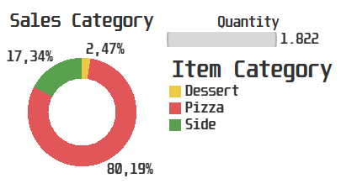
ANALISIS TERHADAP SALES
Pada donat chart yang berada di sebelah kiri menunjukan bahwa sales tertinggi ada pada category pizza dengan angka 80,19% dengan total sales 1,822 dari keseluruhan penjualan. yang mana menuntun kita untuk lebih memfokuskan untuk mengontrol ketersediaan stock bahan yang berhubungan dengan bahan produksi pizza

Slide 4
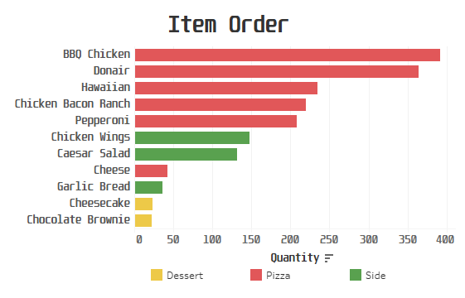
Item Paling Laku
Dari visualisasi di samping dapat di lihat bahwa BBQ Chicken merupakan jenis pizza yang paling laku, dan cheese merupaka Pizza paling tidak laku. Sedangkan chicken wing merupakan side paling laku dan garlic bread adalah side paling tidak laku, untuk category desert memang jarang orang yang memesan.
Dapat di ambil kesimpulan bahwa kita wajib berfokus pada persedian bahan baku untuk pizza BBQ chicken dan donair agar selalu tersedia di inventory, sedangkan untuk pizza jenis cheese jumlah bahan baku yang tersedia di inventory harus di kurangi.
Kemudian untuk bahan baku desert hanya perlu di stock sedikit saja karena penjualannya yang rendah

Slide 5
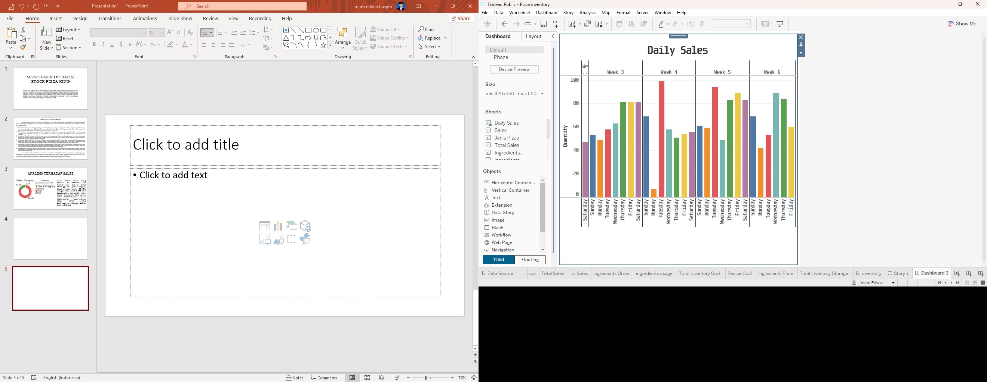
Analisis terhadap penjualan harian
Dari visualisasi di samping dapat di lihat bahwa penjualan biasanya meninngkat pada hari selasa sampai hari sabtu, dan biasanya pada hari senin mengalami penurunan penjualan yang kadang sangat signifikan.
Dari sini dapat di ambil kesimpulan untuk melakukan pemesanan bahan baku pada setiap hari senin untuk mengantisipasi lonjakan pesanan pada hari selasa, dan juga penting dilakukan pengecekan barang secara real pada hari senin agar tidak terjadi selisih bahan baku pada system dan juga pada stock sebenarnya

Slide 6
Inventory data
ing_name | total_inventory_weight | total_inventory_cost | Price_pergram
Bacon | 10000 | $ 7.310,00 | $ 0,7310
BBQ sauce | 18000 | $ 1.996,00 | $ 0,1109
Caesar dressing | 7600 | $ 3.530,00 | $ 0,4645
Cheesecake | 5000 | $ 930,00 | $ 0,1860
Chicken | 10000 | $ 6.250,00 | $ 0,6250
Chicken wings | 60000 | $ 65.830,00 | $ 1,0972
Chocolate brownie | 5000 | $ 930,00 | $ 0,1860
Croutons | 2500 | $ 1.050,00 | $ 0,4200
Donair meat | 10000 | $ 7.144,00 | $ 0,7144
Donair sauce | 18000 | $ 1.996,00 | $ 0,1109
Garlic herb butter | 3000 | $ 5.212,00 | $ 1,7373
Ham | 15000 | $ 9.735,00 | $ 0,6490
Mozzarella | 15000 | $ 8.670,00 | $ 0,5780
Onion | 20000 | $ 9.940,00 | $ 0,4970
Parmesan | 2500 | $ 1.465,00 | $ 0,5860
Pepperoni | 10000 | $ 9.288,00 | $ 0,9288
Peppers | 5000 | $ 1.725,00 | $ 0,3450
Pineapple | 15000 | $ 1.929,00 | $ 0,1286
Pizza dough ball (8 pack) | 40000 | $ 9.180,00 | $ 0,2295
Ranch sauce | 18000 | $ 1.996,00 | $ 0,1109
Romaine lettuce | 7500 | $ 1.379,00 | $ 0,1839
Tomato sauce | 22500 | $ 1.945,00 | $ 0,0864
Tomatoes | 15000 | $ 5.670,00 | $ 0,3780
Total | 334600 | $ 165.100,00
Tabel di samping addalah tabel seluruh bahan baku yang ada di inventory

Slide 7
Inventory out
ing_name | total_order_quantity | total_weight_order | weight_price_pergram | total_cost _out
Bacon | 100 | 11850 | $ 0,73 | $ 8.662,35
BBQ sauce | 56 | 4020 | $ 0,11 | $ 445,77
Caesar dressing | 33 | 330 | $ 0,46 | $ 153,28
Cheesecake | 23 | 3450 | $ 0,19 | $ 641,70
Chicken | 100 | 12860 | $ 0,63 | $ 8.037,50
Chicken wings | 74 | 22200 | $ 1,10 | $ 24.357,10
Chocolate brownie | 22 | 3300 | $ 0,19 | $ 613,80
Croutons | 33 | 165 | $ 0,42 | $ 69,30
Donair meat | 49 | 5590 | $ 0,71 | $ 3.993,50
Donair sauce | 63 | 4540 | $ 0,11 | $ 503,44
Garlic herb butter | 92 | 4220 | $ 1,74 | $ 7.331,55
Ham | 47 | 5950 | $ 0,65 | $ 3.861,55
Mozzarella | 276 | 46470 | $ 0,58 | $ 26.859,66
Onion | 119 | 9040 | $ 0,50 | $ 4.492,88
Parmesan | 33 | 330 | $ 0,59 | $ 193,38
Pepperoni | 52 | 6580 | $ 0,93 | $ 6.111,50
Peppers | 56 | 4250 | $ 0,35 | $ 1.466,25
Pineapple | 47 | 5010 | $ 0,13 | $ 644,29
Pizza dough ball (8 pack) | 294 | 71850 | $ 0,23 | $ 16.489,58
Ranch sauce | 44 | 3840 | $ 0,11 | $ 425,81
Romaine lettuce | 33 | 1650 | $ 0,18 | $ 303,38
Tomato sauce | 113 | 9380 | $ 0,09 | $ 810,85
Tomatoes | 63 | 4160 | $ 0,38 | $ 1.572,48
Total | 1822 | 241035 |  | $ 118.040,89
Tabel di samping addalah tabel seluruh bahan baku yang keluar dari inventory

Slide 8
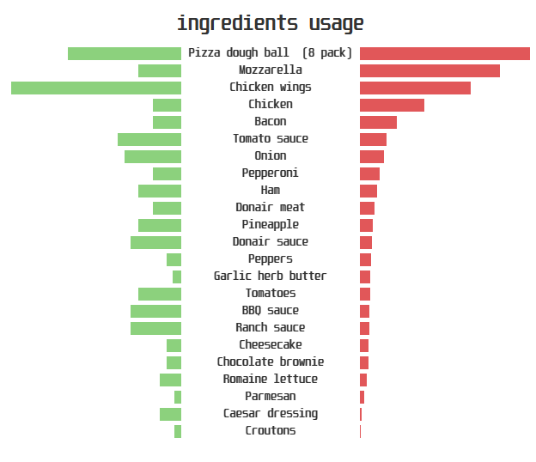
Berdasarkan data penggunaan bahan keseluruhan dapat di lihat bahwa masih banyaknya bahan yang mengalami kelebihan stock dan kekurangan stock. maka perlunya untuk di lakukan peninjauan penggunaan data secara lebih lanjut

Slide 9
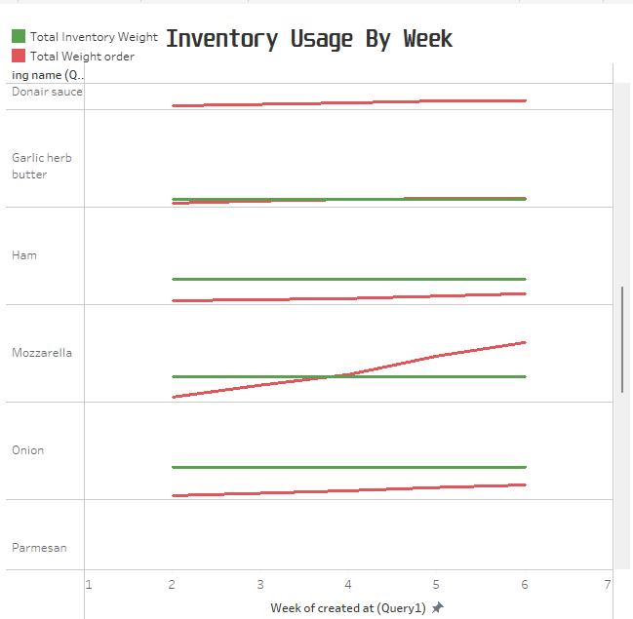
Dapat di lihat pada data penggunaan mingguan dengan keseluruhan data maka dapat di lihat seberapa banyak bahan baku yang kurang dalam inventory dan juga kelibihan bahan di dalam inventory. Dari data di samping dapat di simpulkan bahwa sebainya melakukan pembelian bahan baku secara mingguan dari pada bulanan karena dapat memengaruhi kualitas bahan. Juga mengurangi kerugian akibat bahan baku yang sudah busuk dan lain sebagainya, untuk menentukan jumlah pembelian bahan mingguan maka perlu dilakukan pengecekan moving average pada penggunaan bahan harian pada slide berikutnya

Slide 10
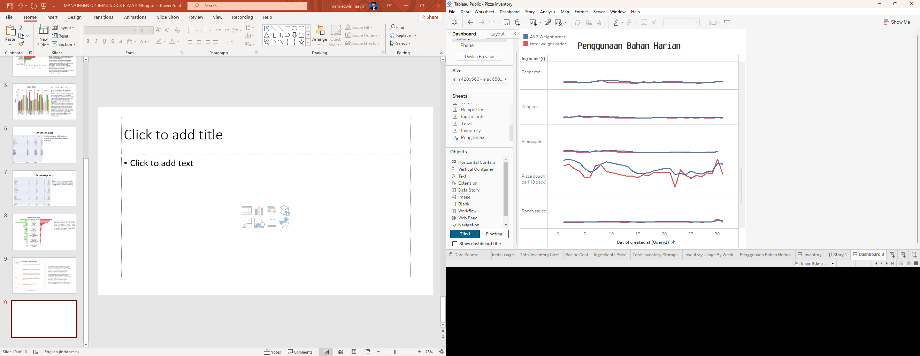
Dari data di samping terlihat bahwa ada beberapa bahan yang pergerakan penggunaanya tidak stabil, jadi untuk mencari jumlah stock yang ideal untuk jangka waktu mingguan maka perlu di cari nilai dari moving average mingguan tertinggi di tambah 30% untuk menjaga ketersedian bahan selalu tersedia Ketika terjadi lonjakan pesanan

Slide 11
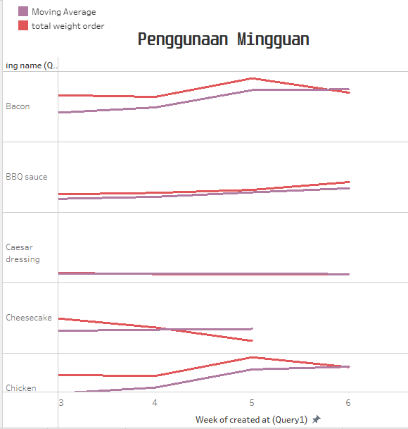
Data di samping merupakan data moving average mingguan yang mana akan di ambil data moving average mingguan tertinggi dan di tambahkan 30% dari moving average tertinggi untuk mengisi stock mingguan agar lebih aman. Saya yakin dengan metode stock mingguan seperti ini akan sangat membantu meningkatkan cashflow agar dapat mendapatkan uang cash dengan lebih banyak dan juga dapat meningkatkan profit perusahaan

